Slide 1
Tujuan
Untuk menjelaskan Agile Development Methods yang merupakan salah satu metodologi pengembangan perangkat lunak
Proses dan model-model pengembangan perangkat lunak Agile Development Methods

Slide 2
Agile Development Methods
Agile Model merupakan proses pengembangan software yang berkembang pada tahun 1990. Metodologi yang dikenal sebagai agile development methods ini mengutamakan fleksibilitas terhadap perubahan-perubahan yang terjadi selama pengembangan. Model-model dari agile diantaranya Rational Unified Process (1994), Scrum (1995), Crystal, Extreme Programming (1996), dan Adaptive Software Development, Feature Driven Development, and Dynamic Systems Development Method (DSDM) (1995). Dan pada akhirnya terbentuklah pada tahun 2001 proses pengembangan agile Modeling (AM).

Slide 3
Proses Pengembangan Agile Modeling (AM)
Dilakukan secara iterasi atau perulangan. Jika suatu proyek pengembangan software dikerjakan dengan menggunakan metode agile, maka selama waktu pengerjaannya akan selalu dijumpai proses pengembangan yang dilakukan berulang.

Slide 4
12 Prinsip-prinsip Agile Development Methods
Prioritas utama adalah memuaskan klien dengan menghasilkan perangkat lunak yang bernilai secara cepat dan rutin
Siap terhadap perubahan kebutuhan. Proses Agile memanfaatkan perubahan untuk keuntungan klien
Menghasilkan perangkat lunak yang bekerja secara rutin, dari jangka waktu beberapa minggu sampai beberapa bulan, dengan mengutamakan jangka waktu yang pendek
Rekan bisnis dan pengembang perangkat lunak harus bekerjasama sepanjang proyek
Lingkungan pengembang proyek memiliki suasana yang motivatif. Berikan mereka lingkungan dan dukungan yang dibutuhkan, dan percayai mereka untuk dapat menyelesaikan pekerjaan dengan baik
Metode yang paling efisien dan efektif untuk bertukar informasi dari dan dalam tim pengembang adalah dengan komunikasi secara langsung
Notes:
Dijelaskan secara umum masing-masing aktivitas dasar dalam pengembangan perangkat lunak. Secara detail dan mendalam, akan dibahas di pertemuan- pertemuan selanjutnya

Slide 5
Perangkat lunak yang bekerja adalah ukuran utama kemajuan suatu tim
Proses Agile mendukung pengembangan yang berkelanjutan dengan kecepatan pengembangan yang konsisten
Perhatian terhadap detail-detail teknis dan desain akan meningkatkan agility
Kesederhanaan (memaksimalkan jumlah pekerjaan yang belum dilakukan) adalah hal yang sangat penting
Self-organizing team mendukung arsitektur, kebutuhan, dan rancangan perangkat lunak yang baik
Secara berkala, tim pengembang berefleksi tentang bagaimana agar pengembangan lebih efektif, kemudian menyesuaikan cara bekerja mereka.

Slide 6
Manfaat Agile development methods
High-value & working App system
Iterative, incremental, evolutionary
Cost control & value-driven development
High-quality production
Flexible & risk management
Collaboration
Self-organizing, self-managing teams

Slide 7
High-value & working App system
Dapat dihasilkan perangkat lunak yang mempunyai nilai jual yang tinggi, biaya pembuatan bisa ditekan dan perangkat lunak bisa berjalan dengan baik

Slide 8
Iterative, incremental, evolutionary
Tim harus bekerja dalam waktu yang singkat(biasanya 1-3 minggu) dan juga selalu menambah fungsionalitas dari perangkat lunak sesuai dengan kebutuhan klien

Slide 9
Cost control & value-driven development
pengembangan perangkat lunak disesuaikan dengan kebutuhan pengguna, tim bisa dengan cepat merespon kebutuhan yang diinginkan pengguna sehingga waktu dan biaya pembuatan perangkat lunak bisa dikontrol

Slide 10
High-quality production
Biaya pembuatan perangkat lunak bisa ditekan dan proses pembuatan bisa dipercepat , tetapi kualitas dari perangkat lunak yang dibuat harus tetap dijaga
Dengan melakukan tes setiap fungsionalitas perangkat lunak setelah selesai dibuat berarti agile juga mengakomodir kebutuhan ini

Slide 11
Flexible & risk management
Apabila menggunakan metode pembuatan yang biasanya dipakai dan apabila ingin mengubah fungsionalitas dari wireframe yang telah dibuat dibutuhkan proses yang rumit
Mulai dari pertemuan dengan sistem analis untuk mengubah sistem perangkat lunak, perubahan rencana rilis produk hingga perubahan biaya produksi sehingga fungsionalitas perangkat lunak mudah diubah dan akhirnya kegagalan perangkat lunak pun bisa diminimalisir

Slide 12
Collaboration
tim pengembang diharuskan sering bertemu untuk membahas perkembangan proyek dan feedback dari klien yang nantinya akan ditambahkan dalam perangkat lunak, sehingga tim bisa berkolaborasi dengan maksimal

Slide 13
Self-organizing, self-managing teams
Rekrut orang terbaik, beri dan dukung kebutuhan mereka lalu biarkan mereka bekerja. Itulah perbedaan agile dan SDM lainnya. Dengan agile, developer dapat memanajemen dirinya sendiri, sedangkan manajer tim hanya bertugas mengkolaborasikan developer perangkat lunak dengan klien. Sehingga terciptalah tim yang solid

Slide 14
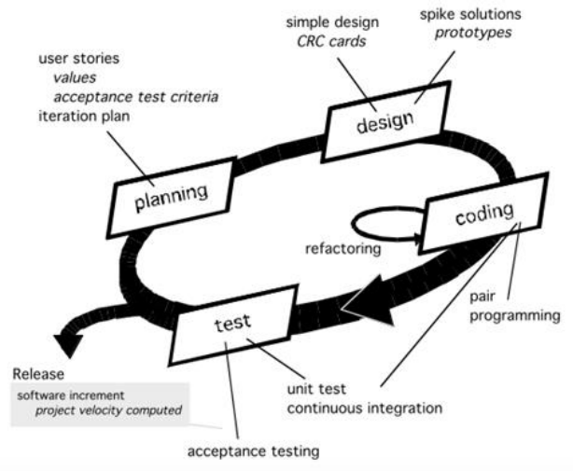
Model Agile XP (eXtreme Programming)
Model ini tidak hanya melakukan proses code dan testing saja, tetapi juga melakukan proses pemetaan arsitektur sistem agar proses coding dan testing bisa dilaksanakan tanpa mengganggu sistem yang ada sebelumnya. Proses analisis sistem yang telah berjalan dilaksanakan dalam rangka lebih memahami alur kerja sistem

Slide 15
Tahapan - Model Agile
Planing
Perencanaan adalah proses metodis yang dirancang untuk mencapai tujuan tertentu dan pengambilan keputusan untuk mencapai hasil yang diinginkan. Kebutuhan yang dibutuhkan pada tahap ini teknik pengumpulan data:
Analisis kebutuhan sistem
Identifikasi actor
Identifikasi use case

Slide 16
Tahapan - Model Agile
Design
Aktivitas design dalam pengembangan aplikasi bertujuan untuk mengatur pola logika dalam sistem. Sebuah design yang baik, dapat mengurangi ketergantungan antar setiap proses pada sebuah sistem. Dengan begitu, jika salah satu fitur pada sistem mengalami kerusakan, tidak akan mempengaruhi sistem secara keseluruhan

Slide 17
Tahapan - Model Agile
Coding
Setelah berbagai unit test selesai dibangun, tim barulah melanjutkan aktivitasnya ke penulisan coding aplikasi. XP menerapkan konsep pair programming dimana setiap tugas sebuah modul dikembangkan oleh 2 orang programmer

Slide 18
Testing
4. Testing
Pada tahapan pengujian ini aplikasi langsung diuji coba oleh pengguna atau klien dan mendapat tanggapan langsung mengenai penerapan cerita yang telah digambarkan sebelumnya

Slide 19
Kelebihan XP
Umpan balik yang segera setelah mendapat respon dari user
Collective ownership yang tidak menggantungkan pekerjaan pada satu orang saja
Perubahan dan penambahan requirements dapat direspon meskipun proses pengembangan sudah hampir selesai
Proses pengembangan yang menyertakan satu orang dari pihak user menjadi on-site customer memudahkan komunikasi selama proses pengembangan
Metode yang populer karena lebih santai dan non-restriktif
Biaya lebih murah
Mampu mengotomatiskan tes
Setiap feedback ditanggapi dengan melakukan tes, unit tes atau system integration dan jangan menunda karena biaya akan membengkak (uang, tenaga, waktu)
Banyak ide baru dan berani mencobanya, berani mengerjakan kembali dan setiap kali kesalahan ditemukan, langsung diperbaiki

Slide 20
Kekurangan
Developer harus selalu siap dengan perubahan karena perubahan akan selalu diterima
Tidak bisa membuat kode yang detail di awal (prinsip simplicity dan juga anjuran untuk melakukan apa yang diperlukan hari itu juga)
XP tidak memiliki dokumentasi formal yang dibuat selama pengembangan. Satu-satunya dokumentasi adalah dokumentasi awal yang dilakukan oleh user
Komunikasi yang selalu bersifat oral tanpa dokumentasi formal

Slide 21
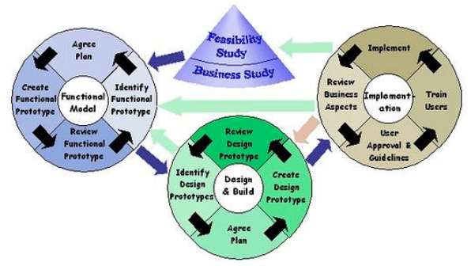
Model Agile DSDM (Dynamic Systems Development Method)
Dynamic System Development Method menyediakan kerangka kerja (framework) untuk membangun dan memelihara sistem dalam waktu yang terbatas melalui penggunaan prototyping yang incremental dalam lingkungan yang terkondisikan

Slide 22
Model Agile DSDM (Dynamic Systems Development Method)
1. Feasibility Study
Adalah laporan kelayakan tingkat tinggi yang memungkinkan komite pengarah proyek untuk memutuskan masa depan proyek, dan studi kelayakan lebih lanjut

Slide 23
Model Agile DSDM (Dynamic Systems Development Method)
2. Functional Model
Model fungsional yang terdiri dari kedua prototipe perangkat lunak yang bekerja dan model statis. Fase ini menghasilkan pengolahan informasi yang diperoleh dalam penelitian bisnis

Slide 24
Model Agile DSDM (Dynamic Systems Development Method)
3. Design and Build Iteration
Fase ini menyempurnakan prototype fungsional yang dikembangkan untuk memenuhi kebutuhan fungsional (Modul) yaitu: Mengidentifikasi, Merencanakan, mengembangkan, validasi fungsi

Slide 25
Model Agile DSDM (Dynamic Systems Development Method)
4. Implementation Phase
Setelah berbagai unit test selesai dibangun, tim barulah melanjutkan aktivitasnya ke penulisan coding aplikasi. XP menerapkan konsep pair programming dimana setiap tugas sebuah modul dikembangkan oleh 2 orang programmer

Slide 26
Kelebihan DSDM (Dynamic Systems Development Method)
Metode ini akan membangun software dengan cepat, 80% dari proyek diserahkan dalam 20% dari waktu total untuk menyerahkan proyek secara utuh
Dynamic System Development Method dapat dikombinasikan dengan eXtreme Programming menghasilkan kombinasi model proses yang mengikuti Dynamic System Development Method dan praktek yang sejalan dengan eXtreme Programming

Slide 27
Kekurangan DSDM (Dynamic Systems Development Method)
Studi Bisnis memberikan dasar untuk semua pengambangn prodak berikutnya
Fase ini mengarah pada proses bisnis yang terkena dampak secara rinci dan informasi-informasi yang mereka butuhkan

Slide 28
Kesimpulan
Agile memiliki pengertian bersifat cepat, ringan, bebas bergerak. Sehingga saat membuat perangkat lunak dengan menggunakan agile development methods diperlukan inovasi dan responsibility yang baik antara tim pengembang dan klien agar kualitas dari perangkat lunak yang dihasilkan bagus dan kelincahan dari tim seimbang
Agile Manifesto merupakan nilai-nilai yang digunakan dalam mendasari berlangsungnya Agile Software Development
Agile Software Development, berinteraksi dengan personel lebih penting dari pada proses dan alat, software yang berfungsi lebih penting daripada dokumentasi yang lengkap, kolaborasi dengan klien lebih penting dari pada negosiasi kontrak, dan sikap tanggap terhadap perubahan lebih penting daripada mengikuti rencana

Slide 29
Agile Development Methods dikembangkan karena pada metodologi tradisional terdapat banyak hal yang membuat proses pengembangan tidak dapat berhasil dengan baik sesuai tuntutan user.
Metodologi ini sudah cukup banyak berkembang, di antaranya adalah Extreme Programming (XP), Adaptive Software Development (ASD), Dynamic Systems Development Method (DSDM), Scrum Methodology, Crystal, Feature Driven Development (FDD), Agile Modeling (AM)

Slide 30
SCRUM
Scrum

Slide 31
Tujuan
Mahasiswa mampu menjelaskan konsep kerangka kerja Scrum yang terdiri dari
Peran (Roles)
Event
Artifacts

Slide 32
Scrum in 100 words
Scrum adalah sebuah proses Agile yang memungkinkan kita untuk fokus kepada delivery dengan nilai bisnis tertinggi dalam waktu yang paling singkat.
Scrum memungkinkan kita untuk melakukan inspeksi terhadap software yang dibuat secara cepat dan berulang-ulang (setiap 2 minggu – 1 bulan sekali)
Personel dari sisi bisnis menentukan prioritas. Tim secara mandiri menentukan jalan yang terbaik untuk men-deliver fitur-fitur dengan prioritas tertinggi.
Setiap 2 minggu – 1 bulan sekali, setiap orang bisa melihat hasil kerja berupa software yang bisa digunakan, yang kemudian bisa diputuskan untuk dirilis atau dilanjutkan pengembangannya pada sprint berikutnya.

Slide 33
Scrum Telah Digunakan Oleh:
Microsoft
Yahoo
Google
Electronic Arts
IBM
Lockheed Martin
Philips
Siemens
Nokia
Capital One
BBC
Intuit
Nielsen Media
First American Real Estate
BMC Software
Ipswitch
John Deere
Lexis Nexis
Sabre
Salesforce.com
Time Warner
Turner Broadcasting
Oce

Slide 34
Scrum Telah Digunakan Untuk:
Software komersial
In-house development
Proyek kontrak
Proyek fixed-price
Aplikasi finansial
Aplikasi tersertifikasi ISO 9001
Sistem benam
Sistem 24x7 dengan 99.999% uptime
Proyek Joint Strike Fighter
Pembuatan video game
FDA-approved, life-critical systems
Perangkat lunak kendali satelit
Website
Handheld software
Mobile phones
Network switching applications
ISV applications
Beberapa aplikasi-aplikasi besar yang kita kenal

Slide 35
Karakteristik
Tim yang mandiri, self-organized
Produk berproses dalam serangkaian kegiatan berdurasi 1-4 minggu yang disebut dengan “Sprint”.
Persyaratan sistem dihimpun sebagai item-item dalam sebuah daftar yang disebut sebagai “Product Backlog”.
Sengaja dibuat tidak terlalu rigid, detail dan teknis.
Menggunakan aturan-aturan generative tertentu untuk menciptakan “lingkungan agile” dalam penyelesaian proyek.
Merupakan salah satu dari “agile processes”

Slide 36


Manifesto Agile
Individuals and interactions
over
Process and tools
Comprehensive documentation
Working software
over
Customer collaboration
over
Contract negotiation
Responding to change
over
Following a plan
Source: www.agilemanifesto.org

Slide 37





Scrum
24 jam
Sprint
2-4 minggu
Sprint goal
Return
Sprint backlog
Return
Retur
Produk yang ”bisa dipakai”
Gift wrap
Kupon
Hadiah
Cancel
Voucher
Product
backlog

Slide 38
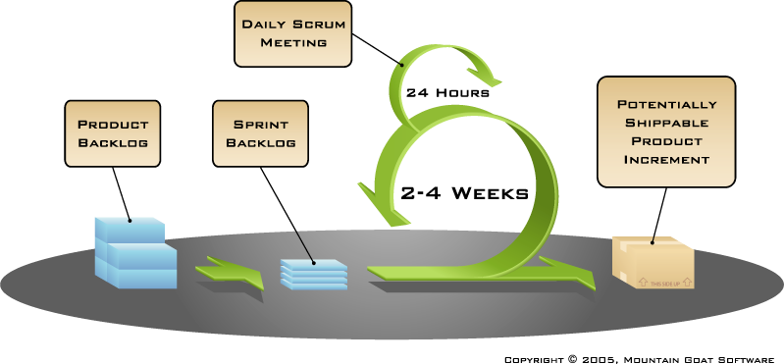
Scrum
Sumber: www.mountaingoatsoftware.com/scrum

Slide 39
Sprints
Progres pada proyek Scrum dilakukan dalam “Sprint”.
Atau dikenal dengan “iterasi” jika dalam metode Extreme Programming.
Durasi pada umumnya adalah 2-4 minggu atau paling lama 1 bulan.
Durasi yang konsisten akan menghasilkan ritme kerja tim yang baik.
Perangkat lunak dirancang, dikode, dan dites dalam setiap Sprint.

Slide 40

Sequential vs. overlapping development
Requirements
Design
Code
Test
Alih-alih mengerjakan satu-satu hingga selesai
...Tim Scrum melakukannya sedikit-sedikit namun simultan.
Sumber: “The New New Product Development Game” by Takeuchi and Nonaka. Harvard Business Review, January 1986.

Slide 41


Tidak boleh ada perubahan ketika Sprint sedang berjalan..
Perubahan
Durasi Sprint harus direncanakan sesuai dengan kemampuan tim untuk mencegah terjadinya perubahan dalam satu Sprint tersebut.

Slide 42
Kerangka Kerja (Framework) Scrum
Roles
Product owner
ScrumMaster
Team
Events
Sprint planning
Sprint review
Sprint retrospective
Daily scrum meeting
Artifacts
Product backlog
Sprint backlog
Burndown charts

Slide 43
Kerangka Kerja (Framework) Scrum
Roles
Roles
Product owner
ScrumMaster
Team
Product owner
ScrumMaster
Anggota Tim
Ceremonies
Ceremonies
Sprint planning
Sprint review
Sprint retrospective
Daily scrum meeting
Sprint planning
Sprint review
Sprint retrospective
Daily scrum meeting
Artifacts
Artifacts
Product backlog
Sprint backlog
Burndown charts
Product backlog
Sprint backlog
Burndown charts

Slide 44

Product owner
Menentukan fitur apa saja yang harus ada dalam produk yang dikembangkan.
Memutuskan konten dan waktu rilis.
Bertanggung jawab terhadap keuntungan dari product (ROI).
Menentukan prioritas fitur berdasarkan kondisi pasar.
Mengatur ulang fitur-fitur dan prioritasnya pada setiap iterasi, sesuai kebutuhan.
Menerima dan/atau menolak hasil kerja tim.

Slide 45

The ScrumMaster
Berperan sebagai “manajemen” dalam proyek.
Bertanggung jawab dalam menegakkan nilai-nilai serta praktik-praktik Scrum.
Menyingkirkan penghalang/hambatan.
Memastikan tim berfungsi penuh dan produktif.
Memastikan Kerjasama dan kedekatan pada semua roles dan fungsi dalam tim.
Melindungi tim dari gangguan eksternal.

Slide 46





Anggota Tim
Umumnya terdiri dari 5-9 orang.
Cross-functional:
Programer, Q.A. Engineer, Pengguna, Udesainer UI/UX, dst.
Semua anggota harus bekerja penuh waktu.
Walau terkadang ada pengecualian (Contoh: database administrator)
Tim bersifat mandiri, self-organizing
Idealnya tidak ada jabatan/titel, tapi kadang (sangat jarang) bisa ada.
Keanggotaan tidak boleh berubah selama Sprint masih berlangsung.
Bisa diganti ketika ada jeda diantara dua Sprint.

Slide 47
Kerangka Kerja (Framework) Scrum
Roles
Roles
Roles
Product owner
ScrumMaster
Team
Product owner
ScrumMaster
Team
Product owner
ScrumMaster
Anggota Tim
Ceremonies
Ceremonies
Events
Sprint planning
Sprint review
Sprint retrospective
Daily scrum meeting
Sprint planning
Sprint review
Sprint retrospective
Daily scrum meeting
Sprint planning
Sprint review
Sprint retrospective
Daily scrum meeting
Artifacts
Artifacts
Artifacts
Product backlog
Sprint backlog
Burndown charts
Product backlog
Sprint backlog
Burndown charts
Product backlog
Sprint backlog
Burndown charts

Slide 48


Rapat Sprint Planning
Kapasitas tim
Sprint prioritization
Product backlog
Analisis dan evaluasi product backlog.
Menentukan sprint goal
Sprint
goal
Kondisi bisnis
Sprint planning
Memutuskan bagaimana caranya mencapai sprint goal (design)
Membuat sprint backlog (tasks) dari item-item pada product backlog items (user stories / features)
Mengestimasi sprint backlog dalam jam kerja.
Produk saat ini
Sprint
backlog
Teknologi

Slide 49

Sprint planning
Tim memilih item dari product backlog yang mereka yakin bisa menyelesaikan dalam rentang waktu 1 Sprint.
Membuat Sprint Backlog:
Setiap task yang ada diidentifikasi dan diperkirakan akan membutuhkan waktu berapa lama dalam jam (1-16 jam)
Dilakukan secara kolaboratif, tidak sendirian oleh Scrum Master saja.
Pertimbangan yang digunakan adalah ”high level design” atau “user story”.
Sebagai seorang yang akan pergi liburan, saya ingin melihat foto-foto dari hotel yang tersedia.
Koding middle tier (8 jam)
Mengerjakan user interface (4 jam)
Membuat test fixtures (4 jam)
Membuat the class-class utama (6 jam)
Memperbarui performance tests (4 jam)

Slide 50
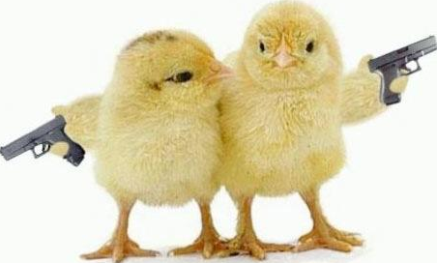
Event #1: Daily scrum
Sifat:
Harian
Maksimal 15-menit harus selesai
Berdiri (No, seriously. Yang giliran ngomong ga boleh sambil duduk)
Bukan untuk “menyelesaikan masalah”
Semuanya diundang.
Tapi yang boleh berbicara hanya: Anggota Tim, ScrumMaster, dan Product Owner
Membantu agar terhindar dari rapat-rapat yang berkepanjangan dan kesana-kemari.

Slide 51

Dalam Daily Scrums, setiap orang menceritakan:
1
Kemarin ngapain aja?
2
Hari ini mau ngapain?
3
Apa ada blockers?
Di sini semua anggota tim harus jujur. Bukan cuma pencitraan kalau seolah-olah kemarin kerja padahal cuma youtube-an.
Setiap orang berkomitmen terhadap semua rekan-rekannya.

Slide 52
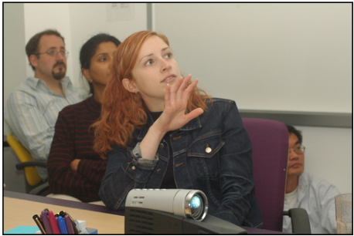
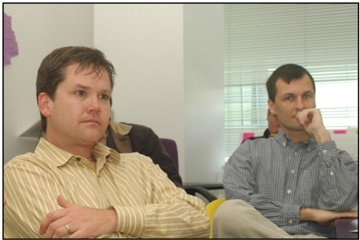
Event #2: Sprint Review
Tim mempresentasikan apa yang telah dicapai di akhir satu Sprint yang baru saja selesai.
Pada umumnya dalam bentuk mendemokan fitur baru aplikasi yang dibuat atau menjelaskan arsitektur di dalam aplikasi tersebut.
Informal
Maskimum 4 jam harus selesai.
Tidak pakai PPT.
Semua tim ikut.
Undang semua orang dan/atau pihak terkait.

Slide 53
Event #4: Sprint retrospective
Secara periodik meninjau apa yang bekerja dan apa yang tidak bekerja dengan baik.
Maskimal 3 jam jika sprint-nya 1 bulan, atau lebih pendek.
Dilakukan setiap kali selesai Sprint.
Semua orang ikut serta:
ScrumMaster
Product owner
Anggota Tim
Bisa jadi klien kita dan yang lainnya yang perlu/berkepentingan.

Slide 54

Dalam Sprint Retrospective, dibahas tentang: Start / Stop / Continue
Seluruh tim berkumpul dan mendiskusikan apa yang ingin:
Mulai dilakukan
Berhenti dilakukan
Tidak hanya terkait teknis, tapi bisa apa saja. Asalkan semua sepakat. Contoh: “Bu, kami butuh cemilan”
Terus dilakukan

Slide 55
Kerangka Kerja (Framework) Scrum
Roles
Roles
Roles
Roles
Product owner
ScrumMaster
Team
Product owner
ScrumMaster
Team
Product owner
ScrumMaster
Team
Product owner
ScrumMaster
Anggota Tim
Ceremonies
Ceremonies
Event
Events
Sprint planning
Sprint review
Sprint retrospective
Daily scrum meeting
Sprint planning
Sprint review
Sprint retrospective
Daily scrum meeting
Sprint planning
Sprint review
Sprint retrospective
Daily scrum meeting
Sprint planning
Sprint review
Sprint retrospective
Daily scrum meeting
Artifacts
Artifacts
Artifacts
Artifacts
Product backlog
Sprint backlog
Burndown charts
Product backlog
Sprint backlog
Burndown charts
Product backlog
Sprint backlog
Burndown charts
Product backlog
Sprint backlog
Burndown charts

Slide 56

Product backlog
Persyaratan Sistem.
Daftar pekerjaan yang ingin dicapai pada suatu proyek.
Secara ideal diekspresikan sedemikian sehingga setiap item memiliki value yang nyata bagi end-user.
Prioritas diatur oleh Product Owner.
Bisa diatur ulang prioritasnya di awal tiap sprint.
This is the product backlog

Slide 57
Contoh Product Backlog
Item Backlog | Estimasi
Allow a guest to make a reservation. Fitur untuk tamu agar bisa membuat reservasi. | 3
Sebagai seorang tamu, saya ingin membatalkan pemesanan. | 5
Sebagai seorang tamu, saya ingin mengubah tanggal pemesanan. | 3
Sebagai seorang karyawan hotel saya ingin bisa membuat laporan pendapatan per kamar. | 8
Memperbaiki error dan exception. | 8
... | 30
... | 50

Slide 58
Sprint Goal
Sebuah pernyataan pendek yang menegaskan pekerjaan kita akan fokus kemana pada saat berlangsungnya suatu Sprint.
Life Sciences
Menyediakan fitur-fitur yang dibutuhkan untuk studi populasi genetic.
Aplikasi Database
Membuat aplikasi kita bisa berjalan di SQL Server dan Oracle
Aplikasi Fintek
Membantu menyediakan indikator-indikator teknis secara real-time dengan streaming data.

Slide 59
Mengelola Sprint Backlog
Setiap orang memilih sendiri backlog mana yang ingin dia kerjakan.
Tidak ada penugasan.
Estimasi pekerjaan yang belum selesai diperbarui setiap hari.
Setiap anggota tim boleh menambah, menghapus, atau mengubah Sprint Backlog.
Mulai dan tetap bekerja selama waktu Sprint berjalan.
Jika ada pekerjaan yang kurang jelas, buatlah menjadi satu item Sprint Backlog dengan perkiraan waktu yang dilebihkan untuk di-breakdown nanti.
Perbarui sisa pekerjaan yang belum selesai bebarengan dengan bertambah jelasnya keseluruhan pekerjaan.

Slide 60
Contoh Sprint Backlog
Pekerjaan
Senin
Selasa
Rabu
Kamis
Jumat
Koding UI
8
4
8
Koding middleware
16
12
10
4
Tes middleware
8
16
16
11
8
Bikin menu help
12
Buat class-class utama
8
8
8
8
8
Tambahin log error
8
4

Slide 61

Contoh Diagram “Sprint Burndown"
Jam

Slide 62
Pekerjaan
Sen
Sel
Rab
Kam
Jum
Koding UI
8
4
8
Koding middleware
16
12
10
7
Ngetes middleware
8
16
16
11
8
Bikin menu Help
12
50
40
30
Jam
20
10
0
Senin
Selasa
Rabu
Kamis
Jum’at

Slide 63
Skalabilitas
Umumnya setiap tim beranggotakan 7 ± 2 orang
Skalabilitas bisa didapatkan dengan pengaturan “tim dalam tim”
Faktor skalabilitas
Jenis aplikasi yang dikerjakan
Ukuran tim
Persebaran tim
Durasi proyek
Scrum telah terbukti, dan bisa digunakan dalam proyek-proyek beranggotakan 500+ orang.

Slide 64






Scaling through the Scrum of scrums

Slide 65
Scrum of scrums of scrums

Slide 66
Pertanyaan?

Slide 67
Terima Kasih.. :)

Slide 68
Referensi
Agile Estimating and Planning by Mike Cohn
Agile Product Management: Creating Products that Customers Love by Roman Pichler
Agile Project Management with Scrum by Ken Schwaber
Agile Software Development Ecosystems by Jim Highsmith
Essential Scrum: A Practical Guide to the Most Popular Agile Process by Kenneth Rubin
Scrum and XP from the Trenches by Henrik Kniberg
Succeeding with Agile: Software Development using Scrum by Mike Cohn
The Scrum Guide at www.ScrumGuides.org
User Stories Applied for Agile Software Development by Mike Cohn

Slide 69
Any questions?

